Slide 1
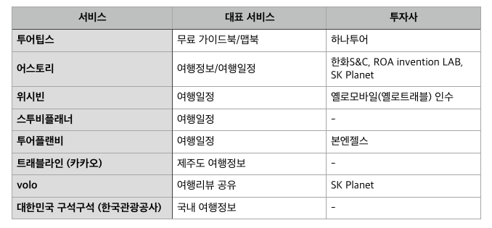
https://brunch.co.kr/@cysstory/98
투어팁스 : 여행지만 알려줌
스투비-> 유럽여행

Slide 2
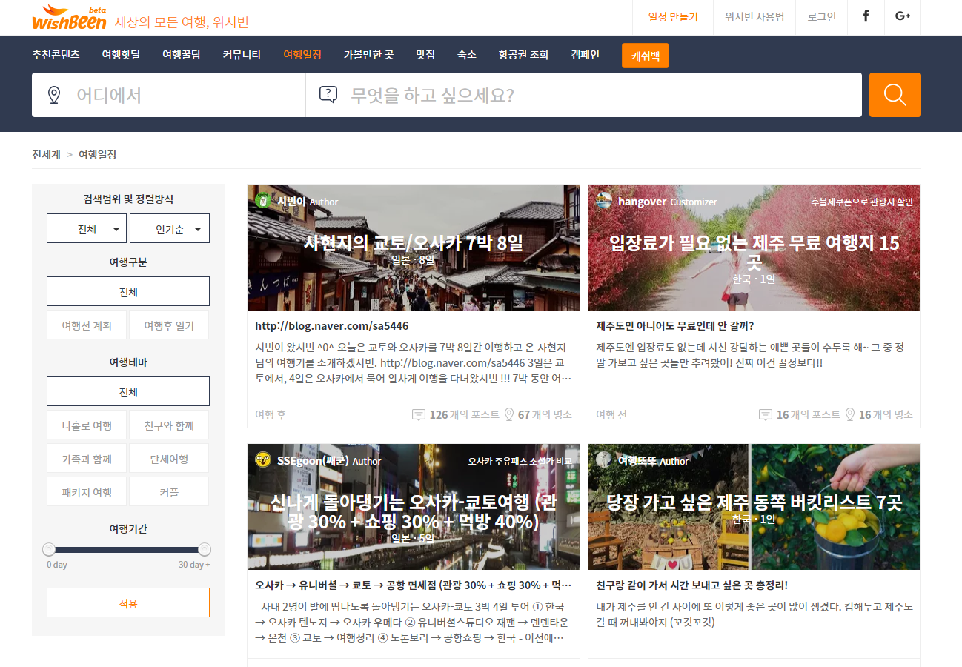
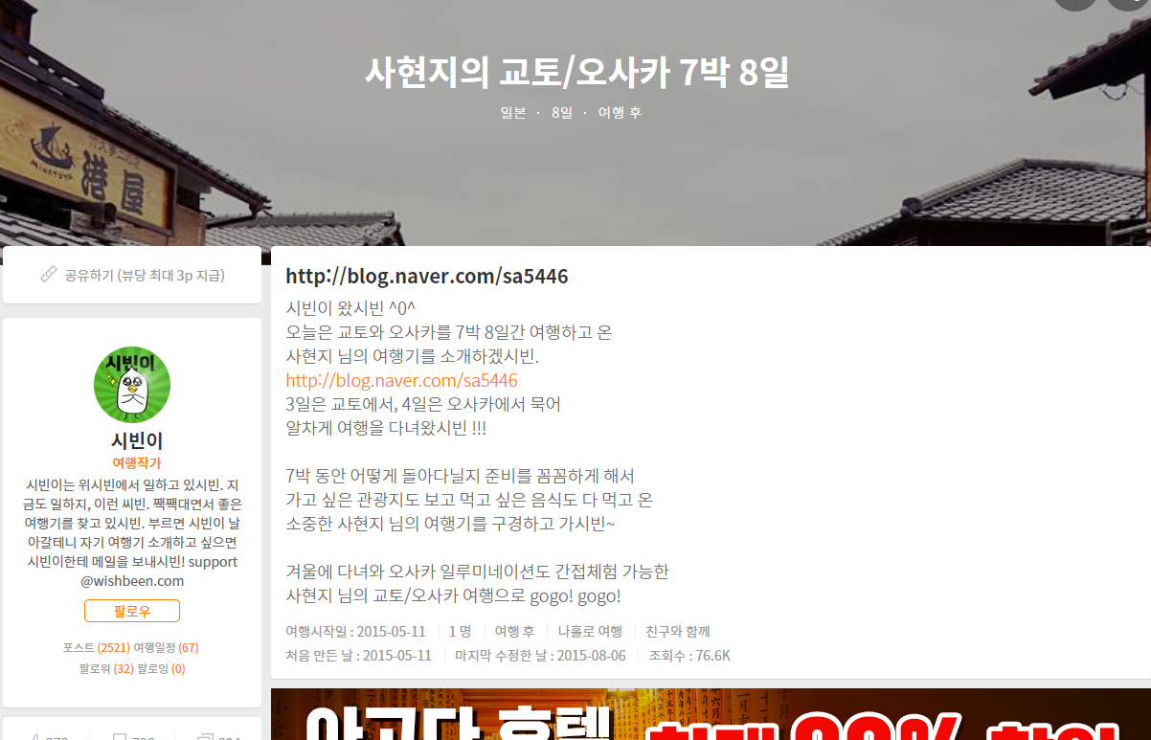
위시빈
https://www.wishbeen.co.kr/city?tab=plan

Slide 3
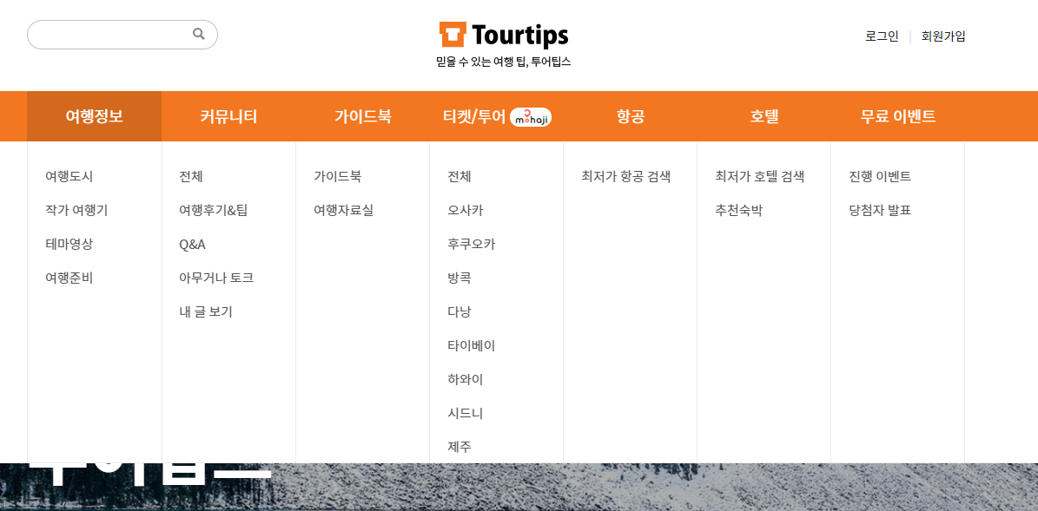
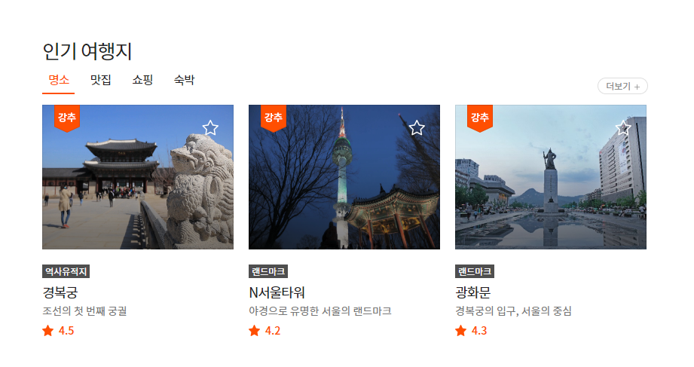
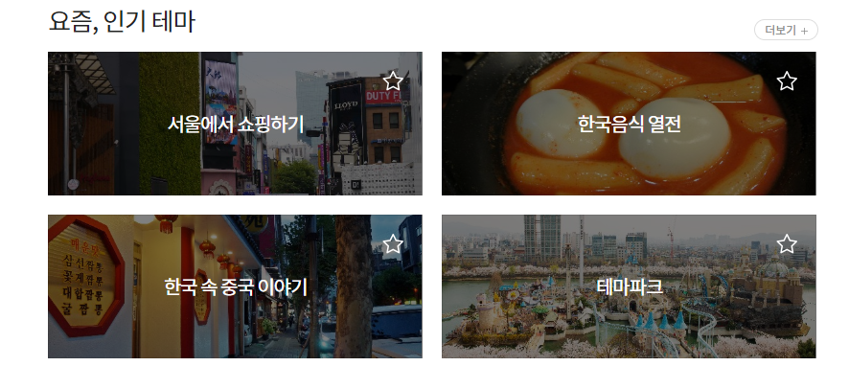
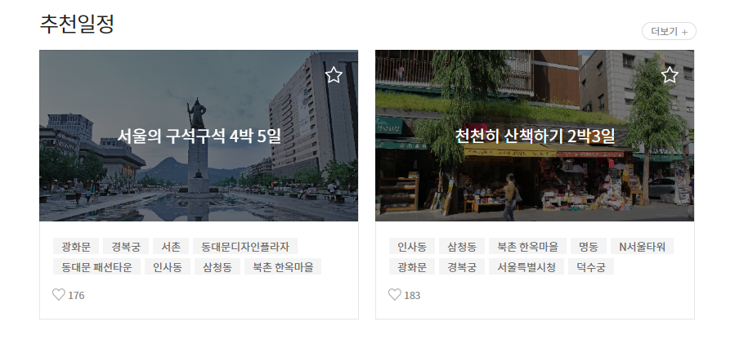
투어팁스
http://www.tourtips.com/

Slide 4
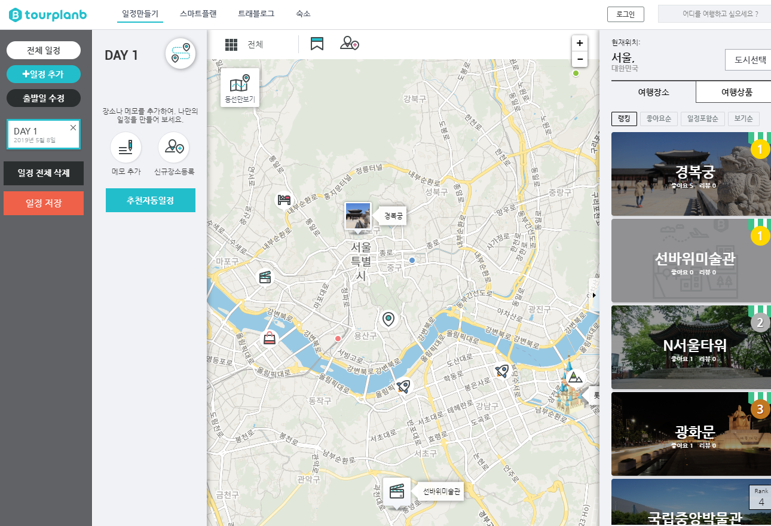
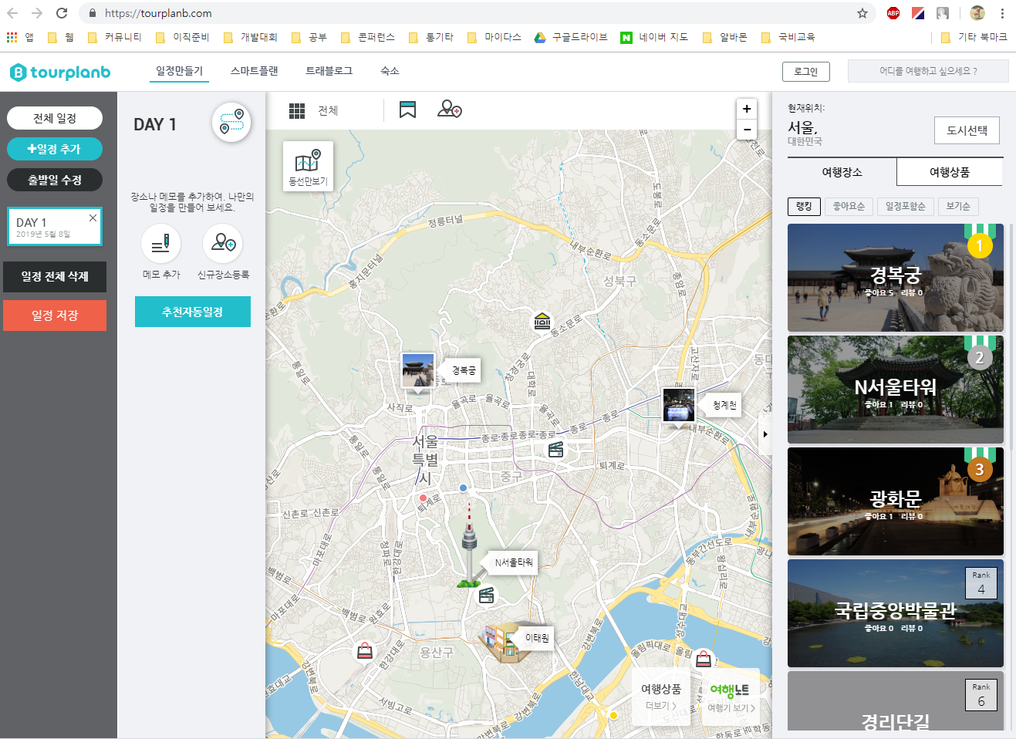
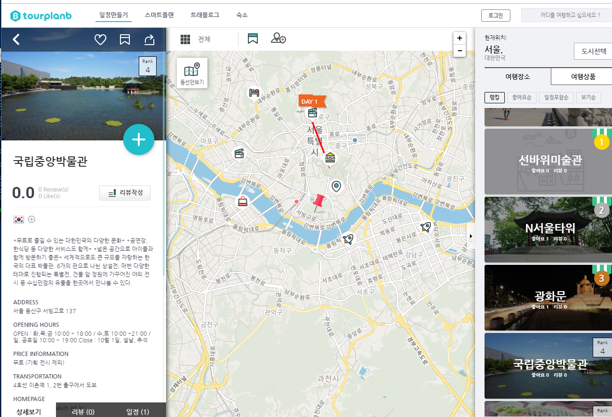
투어 플랜비
https://planner.jeju.com/

Slide 5
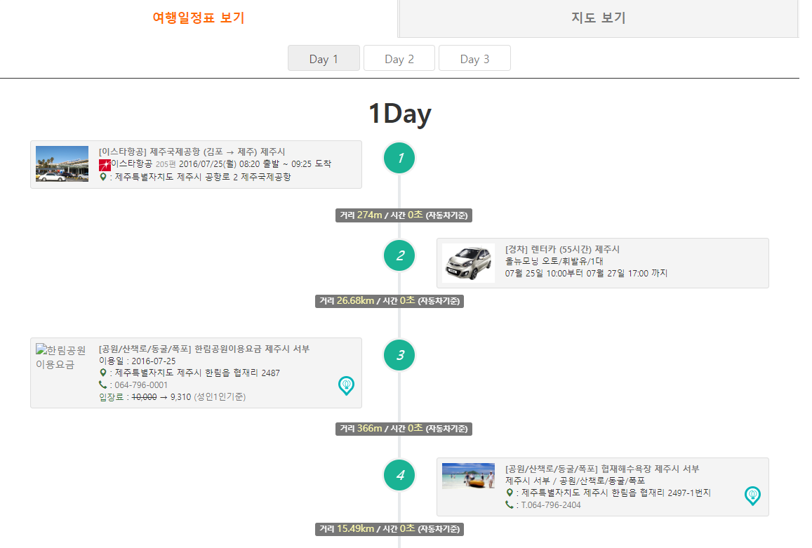
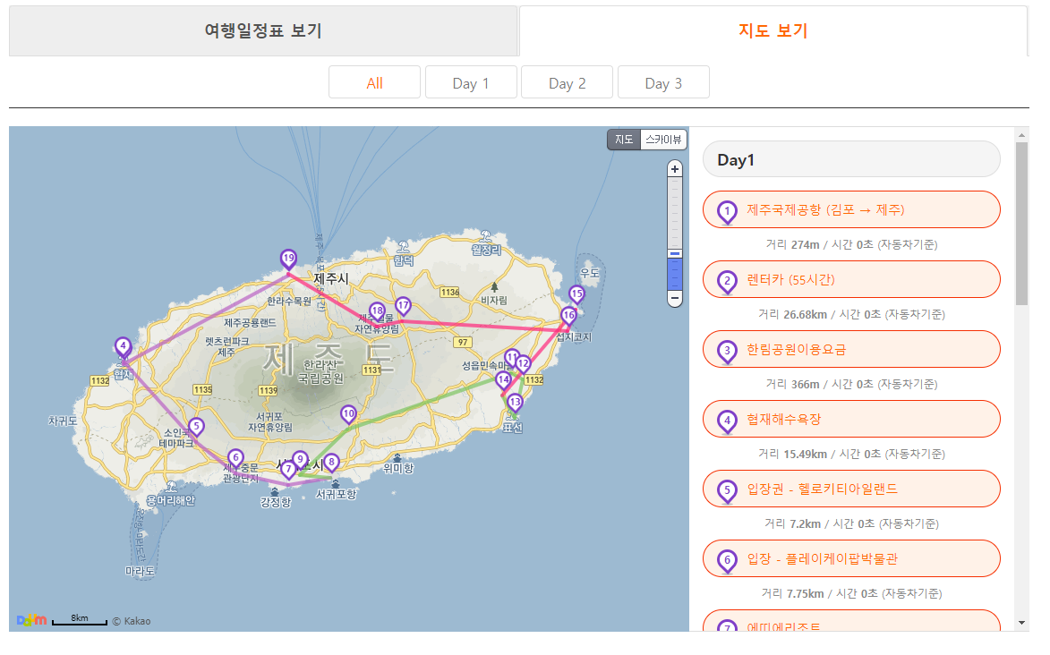
2. 제주닷컴
https://planner.jeju.com/

Slide 6
소개/시장조사 >> 생각해오시고
디비구조(type)
----------------------------------------------------
UI 만들기

